Slide 1
MongoDB © Chaya Schiff 0548455703 chaya55703@gmail.com

Slide 2
בסיסי נתונים
בסיסי נתונים (Databases) משמשים היום כמאגר המידע העיקרי והחשוב ביותר בכל ארגון. מדובר במערכת אשר כוללת את כל המידע שהארגון זקוק לו, בין אם זה מידע על הלקוחות, על הספקים ועל העובדים, נתוני מלאי, מכירות ועוד – כל מידע הקשור לפעילות הארגון נמצא בתוך אותם בסיסי נתונים.
בסיסי הנתונים מאפשרים לנו להפיק דוחות המתבססים על אותם נתונים, כמו דוחות מכירות, דוחות מלאי, שעות עבודה של עובדים, מידע על לקוחות או כל דבר אחר. כמו כן בסיסי נתונים פועלים באינטגרציה מלאה עם מערכות נוספות בארגון כך שבכל רגע נתון מספקות מידע רלוונטי.
מבחינה טכנולוגית, בסיס נתונים הוא כלי/תוכנה שמאחסן את הנתונים ומאפשר שליפה, בדיקה ועדכון של חלקים מסוימים של נתונים באופן מהיר וקוהרנטי (עקבי) – DBMS – database management system
לדוגמא – גולש באתר אינטרנט של חברת מוצרים שמעוניין לבדוק מהם המוצרים (והמחירים) שיש לחברה בקטגוריה מסוימת – מקבל בקליק אחד את כל המידע שביקש. למעשה מאחורי הקלעים פעל בסיס נתונים שסיפק את המידע על פי הבקשה (הקלקה על שדה כלשהו באתר החברה) של הגולש.

Slide 3
שימוש בבסיסי נתונים
באיזה מסדי נתונים נשתמש?
כשמדובר בחברה קטנה, או בבעל עסק פרטי, או אפילו במחשב האישי שלנו – גם כלים כמו אקסל הינם בסיסי נתונים. גיליונות אלקטרוניים הם סוג של מסד נתונים שבו הנתונים מאוחסנים בגיליון אחד או יותר. בתוך גיליונות עבודה, הנתונים מאורגנים בעמודות ובשורות בתוך התאים. כלומר המידע שנמצא בהם מאורגן ומסודר לפי לוגיקה מסוימת.
כשמדובר בארגונים גדולים יותר, עם כמויות נתונים גדולות וצרכים ארגוניים הדורשים שימוש בכלים וטכנולוגיות מתקדמים, גדולים וחזקים יותר – נראה שימוש במסדי נתונים מאסיביים יותר.

Slide 4
Relational and Non-Relational Data Bases
ישנם שני סוגים של מסדי נתונים: מסד נתונים רלציוני ומסד נתונים לא רלציוני:
Relational Database – מסד נתונים במודל טבלאי המבוסס על שמירת רשומות והקשרים ביניהם בטבלאות בעלות סכמה מוגדרת מראש. מודל זה מאפשר נורמליזציה של נתונים (מניעה של שכפול נתונים) והחלת כללי וולידציה עליהם. שליפת מידע במסד נתונים רלציוני נעשית באמצעות שפת SQL.
Non-Relational Database – מסד נתונים שהמבנה והסכמה שלו אינם מוגדרים מראש. אין בו טבלאות ואין תבנית מוגדרת עבור אחסון הנתונים. מודל זה משמש עבור אחסון נתונים שהם Big Data – נתונים מגוונים בעלי נפח גדול בצורה מהירה.

Slide 5
Big Data
) Big Dataנתוני עתק) הוא מונח המתאר כמויות אדירות של מידע המגיע ממקורות שונים, אותו יש לשמור, לנהל, לתחזק ולעשות בו שימוש בקלות וביעילות, תוך השקעה של מינימום משאבים.
ענקיות הביג דאטה שבידיהן כמות אדירה של נתוני ענק, דוגמת גוגל, אתר בורסה וכו, משתמשות כבר מספר עשורים בטכנולוגיות לניהול נתוני עתק, המכונות גם “מערכות ביג דאטה” או NoSQL. מערכות אלו מאפשרות להן למעשה לשרוד ולפעול במציאות של כמויות מידע בסדר גודל בלתי נתפס. כמות נתונים זו היא כה גדולה, שמסדי נתונים מסורתיים פשוט לא יכולים לנהל אותם, לעבד ולשמור. יחד עם זאת עדיין מדובר בנתונים ולכן כל ארגון ירצה להפיק תובנות מהם, להשתמש בהם כדי להתמודד עם בעיות עסקיות עתידיות.

Slide 6
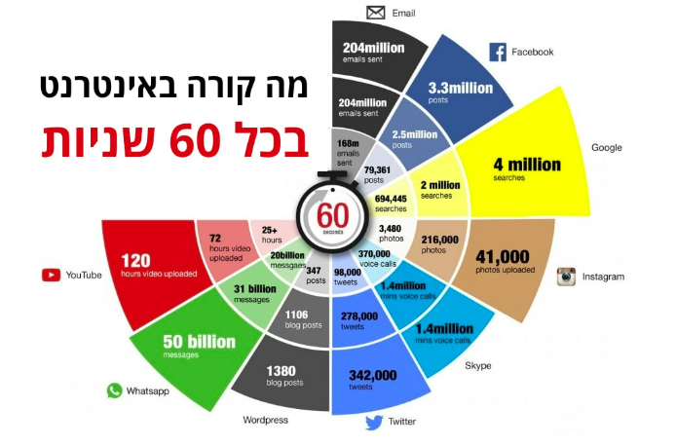
Big Data
בכל רגע נתון קורים מיליארדי פעולות באינטרנט - אנשים מעלים ושולחים תמונות, שולחים הודעות במייל, מזמינים כרטיס טיסה, מזמינים מוצרים ועוד ועוד.... בשניות ספורות, כנראה שיותר מ-1,000,000,000,000 פעולות כמו אלה קורות באינטרנט. הרשימה היא אינסופית... כמות המידע הדיגיטלי שנאסף, משותף ומועבר מצד לצד הוא אדיר ברמה שלא נתפסת על ידי המוח האנושי.

Slide 7
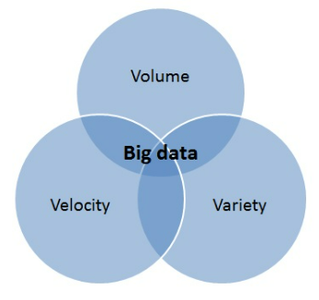
Big Data – שלושת ה Vs
נתוני עתק - נתונים מאוד מגוונים, המגיעים בהיקפים הולכים וגדלים ובמהירות גבוהה מאוד – אלה הם שלושת המאפיינים המגדירים מה נחשב ל Big data.
פרוט:
Volume – כמות הנתונים. בעולם הביג דאטה יהיה על הארגון לעבד כמויות גדולות של נתונים בצפיפות נמוכה, אלה הם נתונים בלתי מובנים (unstructured). זה יכול להיות נתונים של ערך לא ידוע כגון זרימת קליקים בדף אינטרנט או באפליקציה לנייד, או חיישנים. עבור ארגונים מסוימים, זה יכול להיות עשרות טרה של נתונים. עבור אחרים, זה עשוי להיות מאות petabytes.
Velocity – המהירות בה הנתונים מתקבלים. בדרך כלל, במהירות הגבוהה ביותר הדאטה זורם ישירות לתוך הזיכרון. לדוגמא, במוצרים חכמים המאפיינים חברות אינטרנט הפועלות מידית ובזמן אמת או כמעט בזמן אמת. בעבודה עם נתונים קצב כניסת הדאטה לארגון הוא קריטי ודורש תגובה בזמן אמת.
Variety - מגוון הנתונים. מתייחס לסוגים השונים של הנתונים הזמינים. סוגי הנתונים המסורתיים היו מובנים וניתנים לארגון בצורה מסודרת במסדי נתונים יחסיים (רלציוניים). עם הכניסה לעולם הביג דאטה, מגיעים הנתונים בסוגים חדשים ובלתי מובנים. סוגי נתונים לא מובנים כגון טקסטים, אודיו ווידאו ואחרים דורשים עיבוד מוקדם נוסף כדי להפיק מהם משמעות ותמיכה במטא נתונים.

Slide 8
Big Data – מאפיינים נוספים
Low Veracity – אמיתות (Data integrity) - ככל שהמידע פחות אמין, פחות מדוקדק פר רשומה, פחות מבטיח חזרה על נתונים או שיבוש במידע של הנתונים, העברת ידע כפולה, משובשת, חלקית, חסרה, או נתונים שצריך להשלים אותם במהלך התהליך עצמו כך יותר נכון ואפשרי לעבור לפרויקט של Big data. בניגוד לפרויקט רלציוני שיש לנו קשרים ואילוצים ומבנה קבוע של הסכמה והנתונים ומאד עומדים על אימות הנתונים - ב Big data אמיתות הנתונים נמוכה יותר, מוותרים על בדיקה של אמיתות הנתונים, הצלבת הנתונים, והבדיקה שאין לנו כפל של מידע.
(עם השנים אמיתות הנתונים של Big Data עולה)

Slide 9
Big Data use cases
איפה עושים שימוש ב big data? מספר דוגמאות:
ניהול מוצר - חברות שירותים ומוצרים משתמשות בתובנות מביג דאטה כדי לצפות את ביקוש הלקוחות. הן בונות מודלים של חיזוי למוצרים ושירותים חדשים על ידי סיווג תכונות מפתח של מוצרים ושירותים בעבר ובהווה, ומידול היחסים בין התכונות הללו לבין ההצלחה המסחרית של ההצעות. הן משתמשות בנתונים וניתוח מקבוצות, שווקי מדגם, ייצור ועוד, וכך מפתחות מוצרים חדשים.
חווית הלקוח - המרוץ לשימור לקוחות מתרחש ללא הפסקה. כיום, מבט ברור יותר על חוויית הלקוח אפשרי יותר מאי פעם. נתוני ביג דאטה מאפשרים לאסוף נתונים מגלישה באינטרנט, מיומני שיחות וממקורות נתונים אחרים, כדי לשפר את חווית האינטראקציה של הלקוח עם המוצר (באשר הוא) ולמקסם את הערך המועבר. שיפור החוויה כולל יכולת לספק הצעות מותאמות אישית, הפחתת נטישת הלקוחות, טיפול בבעיות באופן יזום ועוד. בשביל איסוף נתונים בסדר גודל ענק ומגוון שכזה, זקוקים ל big data.
Fraud detection - יכולת לזהות עסקאות חשודות (כרטיסי אשראי) וכד' – על מנת לוודא שהתשלום בכרטיס אשראי אינו עסקה חשודה, והאם ניתן לאשר אותו, חובה להשתמש ב big data כיוון שזה דבר שמתבצע אונליין ודורש עיבוד מידי של הנתונים.
חדשנות - נתוני ביג דאטה מסייעים לארגונים להוביל חדשנות דרך למידת תלות בין גורמים שונים ומגוונים כגון אנשים, מוסדות, ישויות ותהליכים עצמם. תובנות אלה מאפשרות, בהמשך לשפר את דרך קבלת ההחלטות, לבצע שיקולים כספיים ריאליים, לקיים תכנון עתידי, לבחון מגמות צריכה, לפתח מוצרים ושירותים חדשים, ליישם תמחורים דינמיים וכד’. האפשרויות הן אינסופיות.

Slide 10
Big Data – אתגרים
בעוד ש-Big Data זהו תחום מאוד מבטיח ומתפתח, יש בו עדיין לא מעט אתגרים. ראשית, Big Data כמו שזה נשמע, עוסק בהמון המון נתונים. למרות שהטכנולוגיות החדשות שפותחו עבור אחסון נתונים פותרות נכון להיום את הבעיה, נפח הנתונים עדיין ממשיך להכפיל את עצמו כל שנתיים. ארגונים ממשיכים להיאבק כדי לעמוד בקצב זרימת הנתונים שלהם ולמצוא דרכים לאחסן אותם ביעילות.
אבל זה לא מספיק רק לאחסן את הנתונים. הנתונים חייבים לשמש את הארגונים ולתת להם ערך אמיתי, וזה תלוי בטיב הדאטה. עבודה על טיוב הנתונים במיוחד בתחום ה Big Data היא אינסופית. מדעני נתונים (Data Scientist) מבלים עד 80 אחוז מזמנם בהכנת נתונים לפני שניתן להשתמש בהם בפועל.
ולבסוף, טכנולוגיות ה-Big Data משתנות בקצב מהיר מדי, ומאוד קשה לגשר על הפער שנוצר כמעט באופן קבוע, באימוץ טכנולוגיה חדשה, פערי הידע לצורך השימוש בה ובניית ארכיטקטורות חדשות. לפני מספר שנים, Apache Hadoop הייתה הטכנולוגיה הפופולרית והמובילה המשמשת לניתוח Big Data. אחריה נכנס ה-Apache Spark בשנת 2014 והיום, שילוב של שתי פלטפורמות נראה כגישה הטובה ביותר. עם התפתחויות טכנולוגיות על הארגון להמשיך להיות במעקב תמידי ולאמץ את הכלים הרלוונטיים והמתאימים לו ביותר.

Slide 11
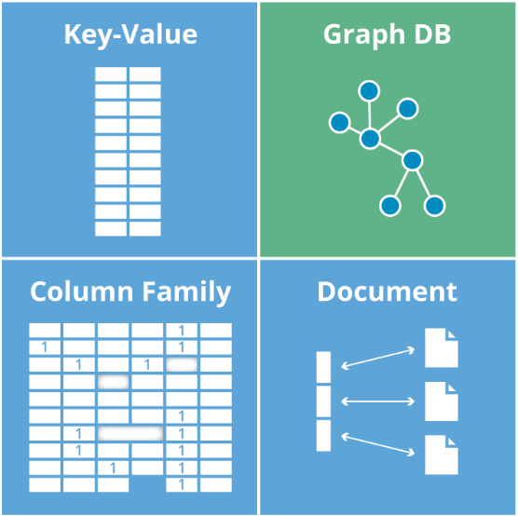
No SQL Data Bases
כאמור, עבור נתונים שהם Big data נשתמש במסדי נתונים לא רלציונים.
ישנם מספר סוגים של No SQL Data Bases:
מבוסס מפתח ערך (Key-Value) - אחסון KV משתמש במערך אסוציאטיבי, המכונה גם מפה או מילון כבסיס למודל הנתונים שלו. [ArangoDB, Apache Ignite, Oracle NoSQL Database, Couchbase, Dynamo, Redis, Ripple]
מבוסס מסמך - מסדי נתונים שנשמרים בתוך מסמכים ללא מבני נתונים היררכי מסודר של טבלאות, עמודות שורות, קשרים. כאשר בדרך כלל ההנחה היא שהמסמכים מקופלים ומקודדים לתבנית קידוד סטנדרטית. Apache CouchDB, ArangoDB, BaseX, Clusterpoint, Couchbase, Cosmos DB, IBM Domino, MarkLogic, MongoDB, OrientDB] Qizx, RethinkDB]
מבוסס טור - ניתן לכנות גם מודל בעל עמודות רחבות, מאפשר גישה מהירה מאוד לנתונים על ידי שימוש במקש השורה, שם העמודה וחותמת הזמן של התא. הגמישות של הסכימה מסוג בסיס נתונים זה מאפשרת לרשומות בעמודות לא להיות עקביות. משתמשים יכולים להוסיף עמודות לשורה ספציפית אחת מבלי שיצטרכו להוסיף אותן לכל רשומה (טבלה בלי אורך קבוע של שורות) [אקומולו, קסנדרה, סיילה, Hbase]
מבוסס גרפים - בתיאוריה, מבנה מבוסס גרפים מורכב קודקודים וקצוות (נתונים וחיבורים) שניתן לכנות יחסי נתונים. גרפים מתנהגים בצורה דומה לבני אדם, הנתונים מסודרים ביחסים ספציפיים בין יחידות נתונים שיש להם מאפיינים משלהם. בסיס נתונים מסוג זה שימושי להמחשה, ניתוח ועזרה למצוא חיבורים בין נתונים שונים. [AllegroGraph, ArangoDB, InfiniteGraph, Apache Giraph, MarkLogic, Neo4J, OrientDB, Virtuoso]

Slide 12
Mongo DB Database
MongoDB הוא מסד נתונים שנוצר כדי לאפשר עבודה מול מבני נתונים גמישים בסגנון מסמכים (Documents), המובנים באופן חלקי.
סכמת המסמכים היא גמישה ודינאמית Flexible Schema) ) מבוססת JSON (BSON).
אוסף השדות המרכיבים כל מסמך (אנלוגי לרשומה) יכול להיות קבוע לאורך זמן, או משתנה ומתעדכן אפילו לעיתים קרובות, ובכל זאת אין צורך להתעסק בתהליכים עמוקים של עדכון והמרת סכמת הנתונים, או בחוקים מורכבים של שלמות נתונים (Data Integrity).
כל שדה רלוונטי המאוחסן במסמכי ה- MongoDB ניתן למיפוי קל ומיידי לאובייקט בתוכנה/אפליקציה, ולהיפך.
כל שדרוג של האפליקציה המבקש לעשות שימוש באובייקט חדש ב- DB נעשה בצורה קלילה וטבעית כאמור, כי הסכימה גמישה.

Slide 13
Mongo DB - Advantages
למסד נתונים מסוג Mongo DB מספר יתרונות משמעותיים:
Intuitive data model ניתן להכיל את כל המידע שנזדקק לו בשאילתות בתוך document אחד (אין צורך לאחסן במספר טבלאות ואז לצרף ולשלוף את המידע בצורה מורכבת)
Flexible schema העבודה היא הרבה יותר קלה וגמישה – כאשר נרצה לשמור נתונים, כל שצריך לעשות הוא פשוט "לשפוך" אותם לתוך document, זאת מבלי להתחשב בסוג המידע (מחרוזת, מספר, מערך.. או אפילו תמונה או וידאו). כמו"כ אין סכמה מוגדרת מראש עבור מבנה המסמכים באוסף, והמבנה יכול להיות שונה בין מסמך למסמך.
Universal JSON document ה document נשמר בצורה BSON המיוצג כ JSON – צורה אוניברסלית מוכרת בכלל השפות
Query Data Anyway ניתן לשלוף את הנתונים מכל מקום
Distributed scalable Database מסד נתונים מסוג Mongo DB יכול להתחלק למספר שרתים – כאשר יש עומס על השרת, ניתן להוסיף שרת נוסף, ושני השרתים יתקשרו ויתאמו את המידע ביניהם כאשר המשתמש מבחינתו מתעסק מול node בודד.

Slide 14
Mongo DB - Properties
מאפיינים של מסד נתונים מסוג Mongo DB:
מסד נתונים מבוסס מסמך (Document oriented DB) כאשר המסמכים מרוכזים בתוך Collection ולא בתוך טבלאות.
אין מבנה של סכמת הנתונים – אין סכמה מוגדרת מראש עבור צורת אחסון הנתונים, כמו"כ אין מבנה קבוע לכל המסמכים באותו האוסף (יכול להיות לדוגמא מסמך שיכיל שם פרטי, שם משפחה, כתובת ותאריך לידה ומסמך שני באותו האוסף שיכיל רק שם משפחה ותאריך לידה)
אין אילוצים - אין אילוץ של מבנה קבוע של הנתונים, של שדות מנדטוריים, של data types וכו.
כל נתון / שינוי בנתון הוא ספציפי לאותו מסמך ולא משפיע על שאר המסמכים באוסף
תמיכה בפיתוח ב Java Script – ניתן לעבוד בשפת Java Script מול קבצי ה JSON של ה Mongo DB, כמו"כ ניתן גם בתוך הקוד של מסד הנתונים עצמו לבצע שאילתות בשפת Java Script.
תמיכה במבנה של JSON/BSON – כיוון שמודבר במבנה אוניברסלי המוכר בכל השפות, לא נצטרך להשתמש דווקא במערכת של Mongo DB כדי לקרוא את הנתונים, זאת בניגוד ל SQL Server, שבשביל לקרוא את הנתונים שבתוכו אנו זקוקים דווקא למערכת של SQL.
התאמה לשפות תכנות נוכחיות

Slide 15
Mongo DB - Properties
אין שכבה שמעבירה בין מבנה אובייקט למבנה נתונים
יחידת מידע אחת (אובייקט אחד) מוחזקת בצורה אחידה לשימוש
ניתן לבצע הרחבה (Sharding) של מסד הנתונים למספר שרתים (Distributed scalable Database) – ייתרון ייחודי שלא קיים בשום מסד נתונים רלציוני - כאשר יש עומס על השרת, ניתן להוסיף שרת נוסף, ושני השרתים יתקשרו ויתאמו את המידע ביניהם כאשר המשתמש מבחינתו מתעסק מול node בודד.
ניתן לבצע שכפול של ה DB למספר שרתים (Raplica set) – יצירת מספר שרתים מקבילים זה לזה, כאשר המידע שבהם משוכפל – זאת ע"מ לגבות את הנתונים ולאפשר זמינות גבוהה - גישה אליהם גם במידה ששרת אחד נופל וכו – יתרון זה קיים גם במסד נתונים רלציוני.
תמיכה באינדקסים – Performance - יכולת לאנדקס או למיין אוספים על פי אינדקס מה שנותן שיפור ביצועים.
Open source and free

Slide 16
מבנה הנתונים ב Mongo DB
במסד נתונים שאינו רלציוני, מבנה הנתונים שונה לחלוטין.
מסד נתונים רלציוני – הנתונים מאוחסנים בטבלאות (שימופו אח"כ ל class בשפת הפיתוח) אשר מקיימות קשרי גומלין ביניהן, ע"מ לשלוף מידע משותף לשתי טבלאות מקושרות נבצע join.
מסד נתונים מבוסס מסמך (document) – אנחנו "שופכים" את כל הנתונים לתוך document אחד. ה document הזה הוא במבנה של Key-Value: Key = שם השדה שאותו אנו מעוניינים לשמור Value = הערך אותו אנו שומרים בתוך ה Value ניתן כאמור לשמור מגוון רב של ערכים, כולל מערכים וכל data שהוא (תמונות וכו') וכולל תתי מסמכים (Sub-documents) אשר מוכלים בתוך סוגריים מרובעים בתור מערך. במקום join פשוט נכיל את המידע הקשור בתור תת מסמך או שנבצע linking.
Primary key קיים גם כאן, בתור שדה מנדטורי שנוצר אוטומטית בעת יצירת המסמך.
ה documents מאוחסנים בתוך collection – אוסף, שהוא במקום טבלה ב SQL.

Slide 17
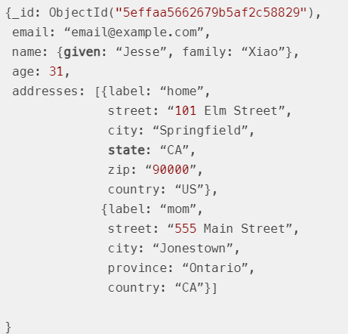
Mongo DB Document - Example
Sub –Document ->

Slide 18
Mongo DB stature vs SQL structure
SQL | Mongo DB
Database | Database
Table | Collection
Record (Row) | Document
Column | Field
Join | Linking / Embedded documents
Primary Key (user designed) | Primary Key (_id field)
Index | Index
Table join | $Lookup / Embedded documents

Slide 19
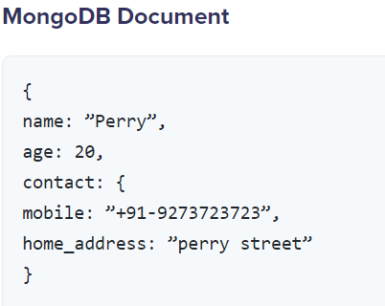
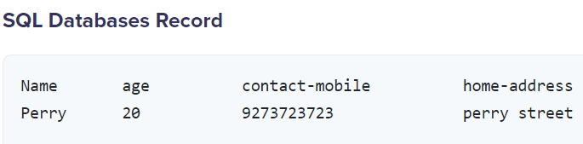
Mongo DB vs SQL - Example

Slide 20
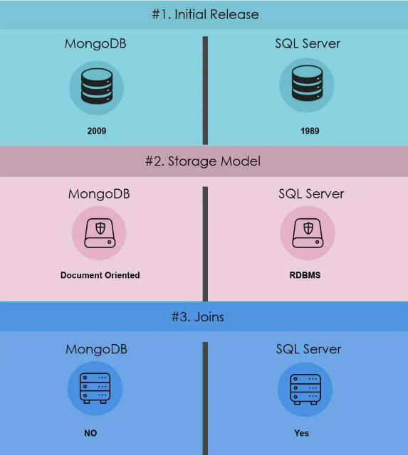
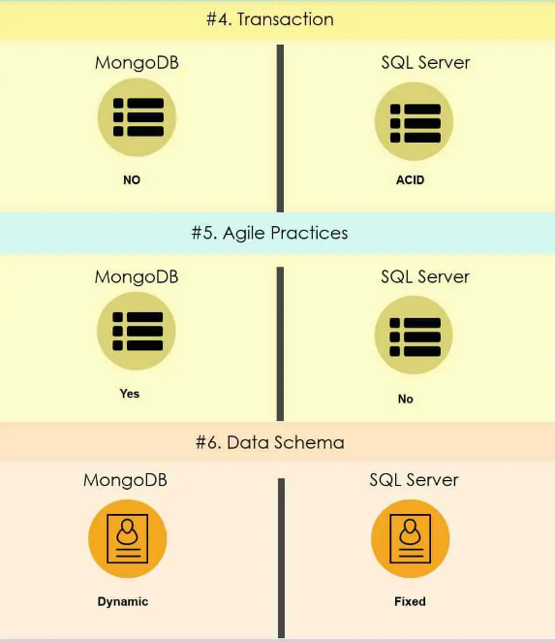
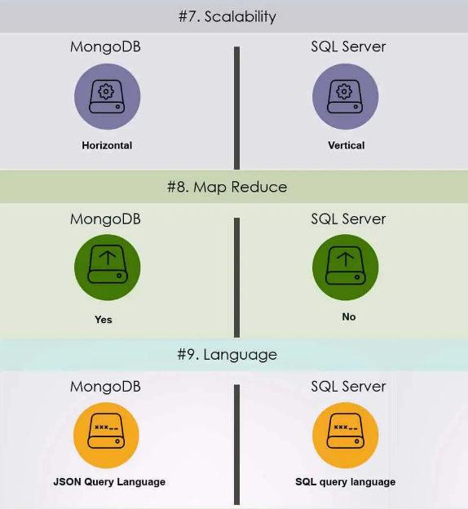
Mongo DB VS SQL Server - Summarize

Slide 21
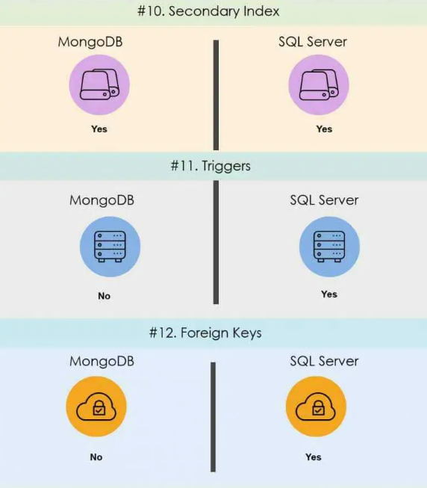
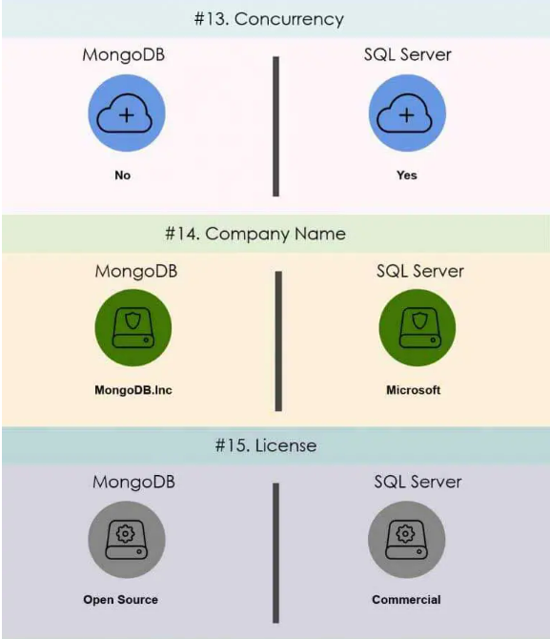
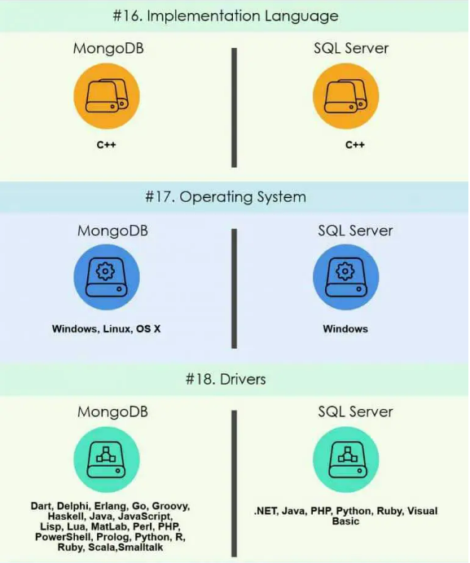
Mongo DB VS SQL Server - Summarize

Slide 22
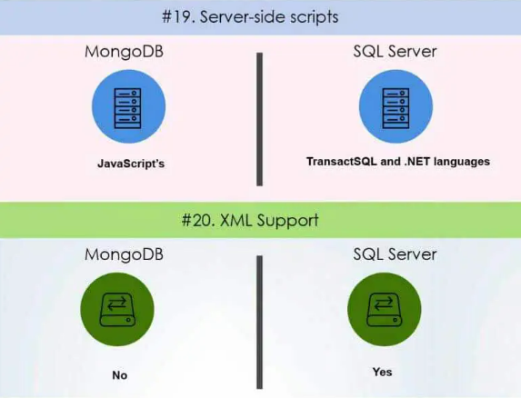
Mongo DB VS SQL Server - Summarize

Slide 23
Mongo DB VS SQL Server - Summarize
* RDMS – Relational Database Management System (מערכת לניהול מסדי נתונים יחסיים)
* Transaction - טרנזקציה – יחידת עבודה שמתבצעת מול מסד נתונים הכוללת שינוי/ עדכון/ הוספה של רשומות וכו. באופן מעשי, טרנזקציה תכלול בד"כ מספר שאילתות שיבוצעו כיחידה אחת. טרנזקציה קיימת רק בSQL ולא ב MongoDB.
* ACID– Atomicity – הטרנזקציה מתבצעת כפעולה אטומית, אם הכל הצליח, כל הטרנזקציה תבוצע, אחרת כל הטרנזקציה לא תבוצע. Consistency - עקביות – מבטיח שמצב הנתונים משנה את המצבים כראוי לאחר ביצוע פעולה בהצלחה. Isolation –הפרדה - מאפשר לעסקאות לפעול באופן עצמאי ושקוף זו לזו. Durability – עמידות, המשכיות –מאפשרת המשכיות של השרת לאחר ביצוע הטרנזקציה. כל התנאים האלה חייבים להתקיים בטרנזקציה של SQL.
* Agile – מודל פיתוח תכנה מהיר וגמיש (מקובל מאד כיום), מטרתו ליצור פיתוח תכנה בזמן מהיר מתוך הנחה שקיים יותר ממחזור אחד של פיתוח וכמובן האפיונים משתנים לאורך כל הדרך במהלך בפיתוח. במודל זה צוותי הפיתוח והבדיקות עובדים במקביל. עבודה עם מודל זה מתאפשרת רק ב Mongo DB כיוון שב SQL חייבים קודם לאפיין ולבנות את מסד הנתונים, הטבלאות וכו, להכניס מידע ורק אז אפשר להתחיל לבדוק.

Slide 24
Mongo DB VS SQL Server - Summarize
* Scalability - הרחבה. ב SQL – vertical – שכפול, ב Mongo DB – Vertical- שכפול + Horizonal – פריסת הנתונים למספר שרתים שעובדים כיחידה אחת (פורט לעייל).
* Map reduce – היכולת לעבוד עם Key-Value – קיימת ב Mongo DB ולא ב SQL.
* Secondary index – אינדקס משני – יצירת אינדקס לשדה שאינו מפתח ראשי. המטרה היא לאפשר דרך גישה יעילה לרשומות במסד נתונים וכך לשפר ביצועים. קיים גם ב SQL וגם ב Mongo DB.
* Trigger - פרוצדורה במסד נתונים אשר מופעלת באופן אוטומטי בכל פעם שמתרחש אירוע מיוחד במסד הנתונים. לדוגמא, ניתן להפעיל טריגר כאשר שורה מוכנסת לטבלה שצוינה או כאשר עמודות טבלה מסוימות מתעדכנות. (ישנם גם טריגרים שמופעלים ע"י תזמון בשעה מסוימת – scheduled). ב SQL זה מאד מפותח וניתן לבצע בו triggers מכמה סוגים, ב Mongo DB כיום האפשרות הזאת קיימת גם.
* Concurrency – הנכונות של הנתונים, המידע המדויק –ב SQLיש Concurrency גבוה, יש integrity – אמינות, אחידות ותאימות. ב Mongo DB אין את זה.

Slide 25
Mongo DB VS SQL Server - Summarize
Operating System* – כיום גם ב SQL יש תמיכה בלינוקס (Mongo DB פותחה מלכתחילה עבור מערכות הפעלה שונות).
* Drivers – database driver הוא תכנת מחשב המיישמת פרוטוקול עבור חיבור למסד נתונים. ה driver פועל כמו מתאם המחבר ממשק ג'נרי למימוש ספציפי של ספק מסד הנתונים.
* XML Support – היכולת למפות את הנתונים ל XML.

Slide 26
Mongo DB Atlas
Database as a Service (DBaaS) הוא שירות המאפשר להגדיר, לפרוס ולהרחיב מסד נתונים מבלי לדאוג לגבי חומרה פיזית מקומית, עדכוני תוכנה ופרטי ההגדרה לביצועים. ב DBaaS ספק ענן עושה את כל הדברים האלה ומה שנותר הוא רק להתחיל לעבוד...
MongoDB Atlas הוא מסד נתונים המנוהל במלואו בענן המטפל בכל המורכבות של פריסה וניהול של מסד הנתונים בספק שירותי הענן לפי בחירת המשתמש (AWS, Azure, GCP) MongoDB Atlas היא הדרך הטובה ביותר לפרוס, להפעיל ולהרחיב את MongoDB בענן. עם Atlas ניתן ליצור מסד נתונים MongoDB שפועל בכמה לחיצות בלבד ובתוך דקות ספורות.
* AWS (Amazon Web Service), Azure (Microsoft), Google Cloud - פלטפורמות מחשוב ענן המציעות שירותי מחשוב על גבי אינטרנט לאנשים פרטיים, גופים ממשלתיים, חברות טכנולוגיות וסטארט-אפים. זה כולל שרותי אחסון, מחשוב ופיתוח (תשתיות פיתוח) - מגוון יכולות טכנולוגיות למרבית האתגרים הטכנולוגיים על מנת לחסוך לחברות זמן וכסף בפיתוח הפתרונות בעצמם.

Slide 27

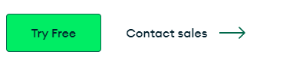
Connect to Mongo DB Atlas
יצירת מסד נתונים ב Mongo Db Atlas:
פתיחת האתר של Mongo DB: mongodb.com.
לחיצה על ה tab: Precuts ובחירת Atlas.
לחיצה על הכפתור Try Free:

Slide 28
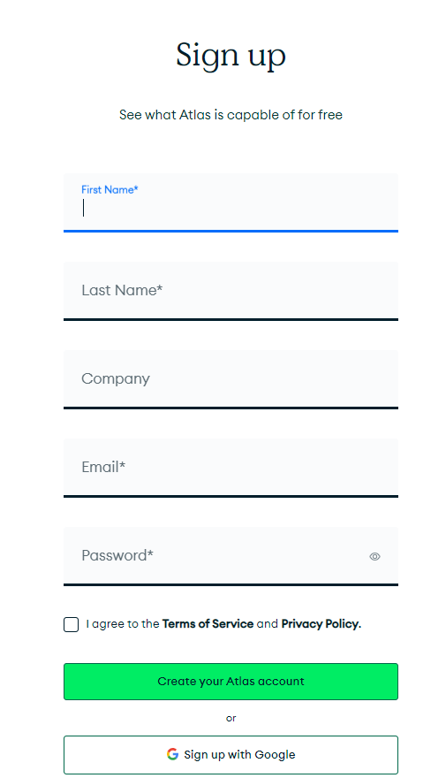
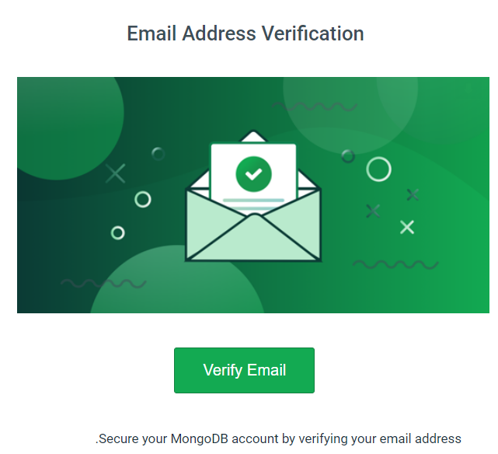


Connect to Mongo DB Atlas
מילוי כל הפרטים הרלוונטיים, וביצוע וורפיקציה במייל.

Slide 29
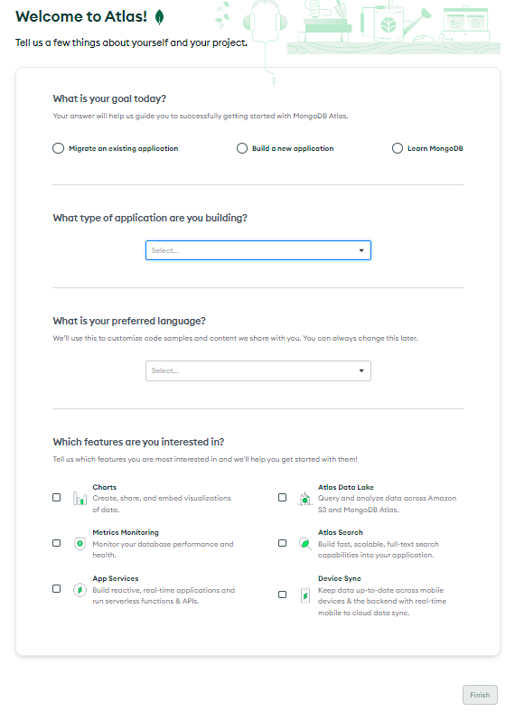
Connect to Mongo DB Atlas
מילוי כל הפרטים הרלוונטיים: מהי המטרה של יצירת מסד הנתונים, איזו סוג אפליקציה את מתכננת לבנות, מהי השפה המועדפת עליך, איזה פיצ'רים מעניינים אותך....

Slide 30
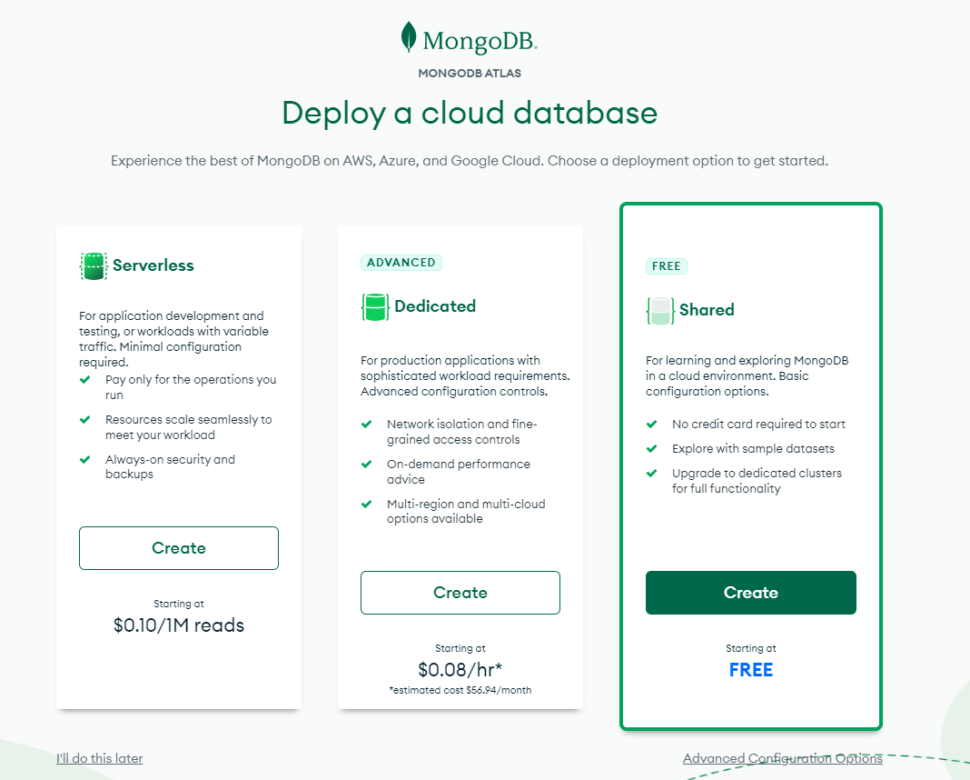
Create a shared Cluster
תחילה יש ליצור cluster בתוכו ניצור את מסד הנתונים שלנו (אחד או יותר).
Deploy a cloud database – בחירה ב shared החינמי.

Slide 31
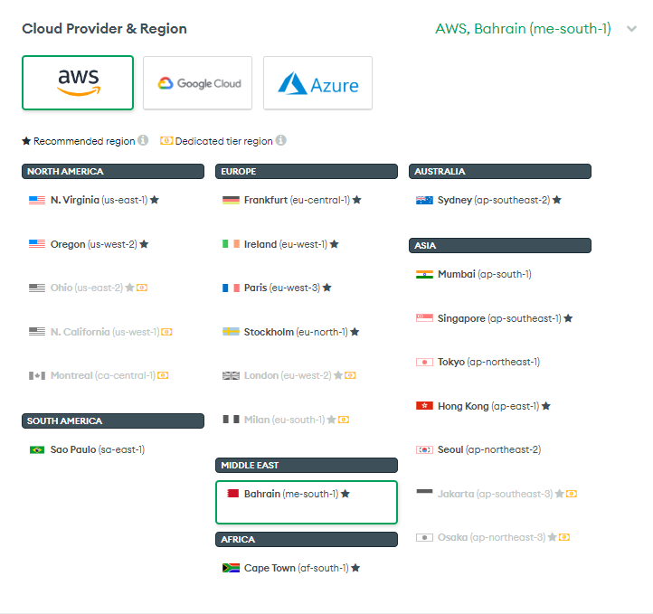
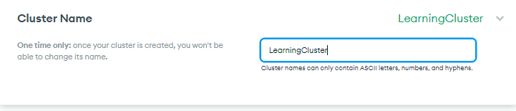
Create a shared Cluster
בשלב זה יש לנו אפשרות להגדיר מספר הגדרות על ה Cluster שלנו: על איזה שרת מרוחק אנחנו רוצים שהוא יישמר, באיזו מדינה....
מלבד זאת נקרא לו כמובן בשם.

Slide 32
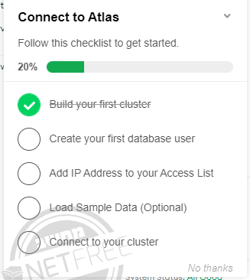
Create a shared Cluster
כאן נוכל לראות מה נשאר עוד לעשות על מנת שנוכל להתחיל לעבוד עם ה cluster:

Slide 33
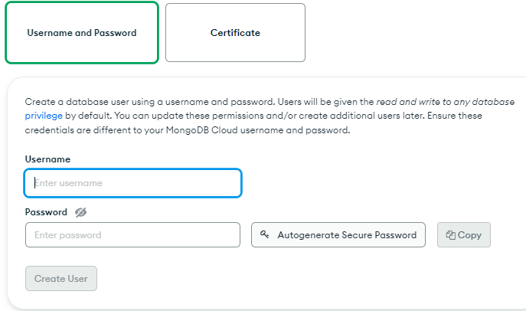
Create a new Cluster
הגדרת שם משתמש וסיסמה:

Slide 34
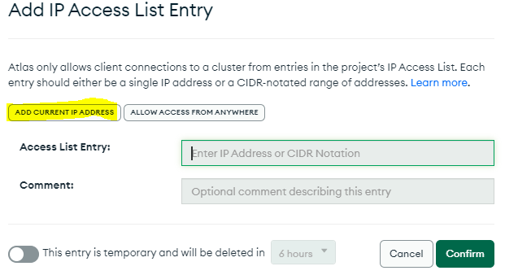
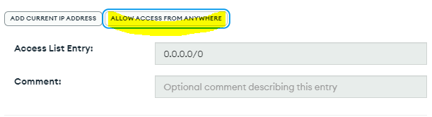
Create a new Cluster
Add IP Address to your Access List: הגדרת המחשבים שמהם יוכלו לגשת ל cluster הזה, ישנה אפשרות לבחור מחשב ספציפי:
ישנה אפשרות לאפשר גישה מכל מחשב שהוא (כמובן רק ע"י שם משתמש וסיסמה):

Slide 35
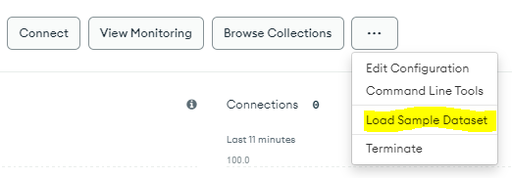
Create a new Cluster
Load Sample Data - טעינת נתוני database.
Edit Configuration) – לקנפג את האזור
Command line tools – כלים שיכולים לעבוד איתם)
Load Sample Dataset – טעינת database דמו ש mongo DB נותנים ע"מ שיהיה אפשר לתרגל עליו

Slide 36
Connect to Cluster
לאחר שיצרנו את ה cluster, הגדרנו שם משתמש וסיסמה ואפשרויות גישה וטענו את הנתונים, נרצה להתחבר ל Cluster מתוך המחשב שלנו.
ישנם 3 דרכים להתחברות ל Cluster:
Connect with the mongo shell – התחברות ע"י shell (CMD) והרצת פקודות על ה database.
Connect your application – התחברות דרך קוד האפליקציה שממנו נרצה לנהל את הנתונים.
Connect using MongoDB Compass – התחברות ע"י כלי גרפי מיוחד (GUI)

Slide 37
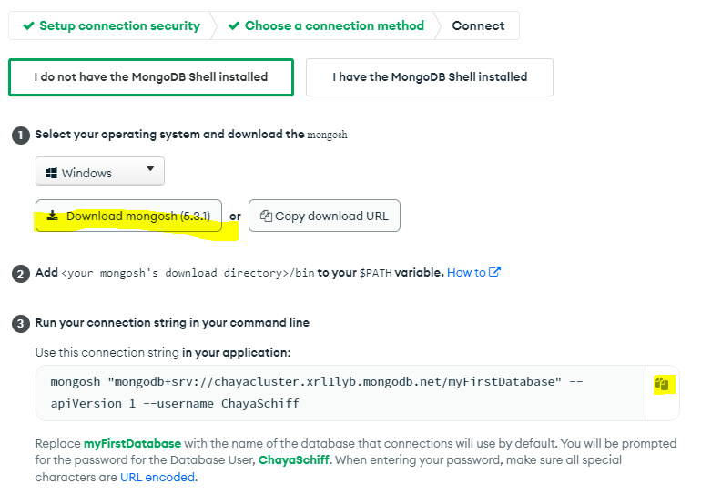
Connect to Cluster
Connect with the mongo shell: במידה ועדין לא מותקן ה shell על המחשב, יש להוריד אותו. לאחר מכן נעתיק את ה connection string שאיתו נתחבר דרך ה shell.

Slide 38
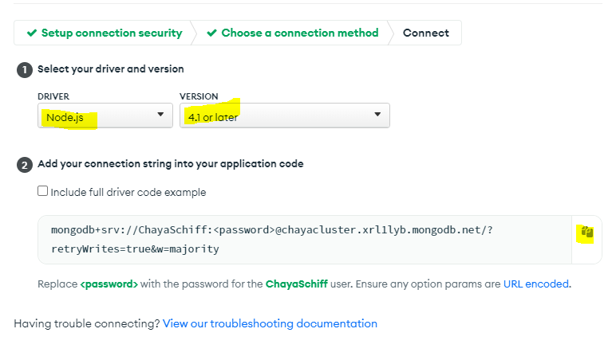
Connect to Cluster
Connect your application – ע"מ להתחבר דרך קוד האפליקציה, יש לבחור בשפת הפיתוח שאיתה אנחנו עובדים ואת הגרסה ולהעתיק את ה connection string ע"מ שנוכל להתחבר אתו דרך הקוד שלנו.

Slide 39
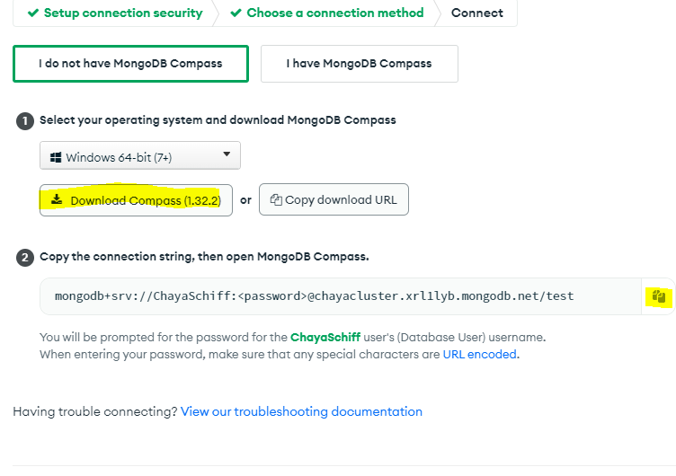
Connect to Cluster
Connect using MongoDB Compass – במידה ודין לא מותקן ה MongoDB Compass על המחשב, יש להתקין אותו. לאחר מכן יש להעתיק את ה connection string ע"מ שנוכל להתחבר ל cluster שלנו דרך ה Compass.

Slide 40
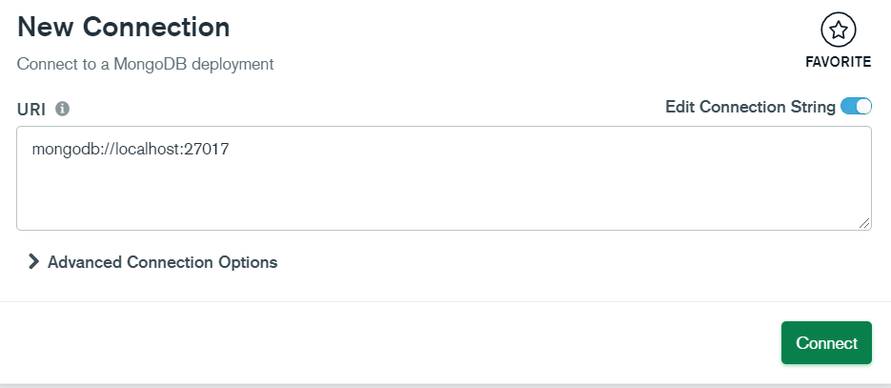
עבודה עם Mongo DB Compass
Mongo DB Compass הוא כלי GUI מיוחד לעבודה עם מסד נתונים מסוג Mongo DB.
בעבודה אתו ניתן להתחבר למסד נתונים לוקאלי, על המחשב הזה (URI: mongodb://localhost:27017) או למסד נתונים מרוחק עם connection string שהעתקנו (כאשר נצטרך להכניס את הסיסמה במקום שרשום password).

Slide 41
עבודה עם Mongo DB Compass
לאחר שהתחברנו לשרת הלוקאלי / המרוחק נוכל לראות את כל מסדי הנתונים שנמצאים תחת ה Cluster שלנו.
בלחיצה על כל מסד נתונים נוכל לראות את כל ה collections שהוא מכיל ובלחיצה על כל collection נוכל לראות את כל ה documents שיש בתוכו.
(כאשר נעמוד על ה database נראה את הגודל הממוצע של כל document, מספר ה documents שקיימים באוסף הזה, הגודל של כולם ביחד...)
לכל document ב mongo db חייבת להיות עמודה בשם _id שהיא ערך מזהה ל document הזה. זהו האילוץ היחיד שיש לנו במסד נתונים מסוג mongo db. אנחנו יכולים לתת את ה ID בעצמנו (ע"י הוספת השדה _id עם ערך) או לתת למערכת לספק את זה עבורנו – זהו מספר הקסא-דצימלי שהמערכת מחשבת ונותנת.

Slide 42
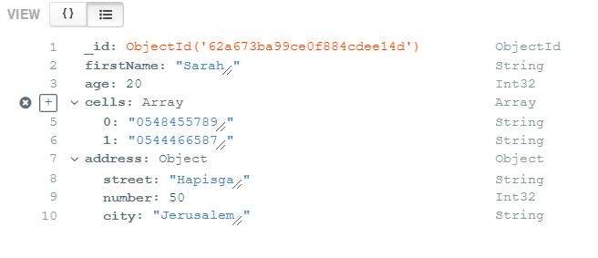
עבודה עם Mongo DB Compass – הוספת Data
ADD DATA –
Import File - אפשרות להוספת נתונים מתוך קובץ JSON/CSV חיצוני.
Insert Document – הוספה של נתונים כאן ועכשיו דרך ה GUI.
בהוספה של נתונים, ניתן להגדיר את סוג הנתונים. סוג הנתונים יכול להיות גם מערך וגם אובייקט שהוא בעצם תת מסמך (sub-document)בתוך המסמך. (במידה ונשנה בהמשך את תוכן השדה, וה type של התוכן החדש יהיה מסוג שונה ממה שהיה קודם, ישתנה אוטומטית ה type).
החיסרון של הוספת נתונים דרך ה GUI הוא שאפשר להוסיף בכל פעם רשומה אחת בלבד.

Slide 43
עבודה עם Mongo DB Compass – הצגת הנתונים
Documents בהצגת ה documents ב Mongo DB יש אפשרות להשתמש בכל מיני פונקציות של איך להציג את הנתונים, איך למיין אותם וכו. כגון: FILTER – הצגת מסמכים שמכילים שדה ספציפי עם ערך מסוים בלבד. SORT – מיון עפ"י ערכו של שדה כלשהו. SKIP – כמה מסמכים לדלג (נניח שרוצים להגיע למסמך שיודעים שהוא נמצא במקום 450 באוסף...) LIMIT – הגבלה של כמה שורות להציג ועוד.
Aggregations ניתן לבצע אגריגציות על הנתונים (צבירה של נתונים) וכו.
Schema כאשר לוחצים על Analyze schema המערכת עושה בעצם ניתוח על הנתונים ומציגה לי את הסכמה שנראה שה collection כביכול נבנה על פיה.

Slide 44
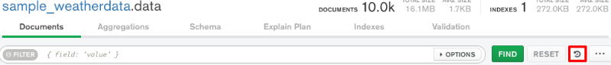
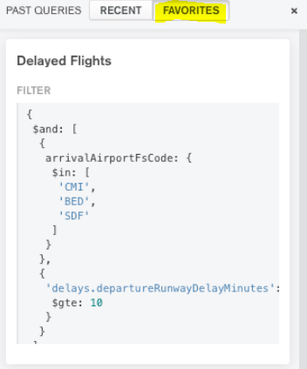
עבודה עם Mongo DB Compass – שמירת שאילתות
פתיחת היסטוריית השאילתות (ניתן לראות גם את השאילתות האחרונות שביצענו וגם את השאילתות ששמרנו במועדפים):
לחיצה על ה favorites לשמירה במועדפים:

Slide 45
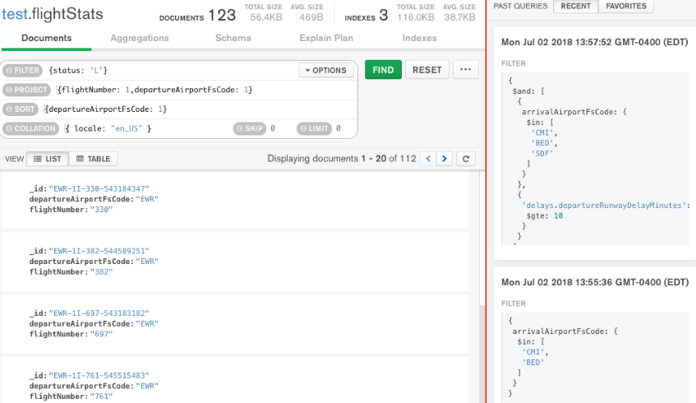
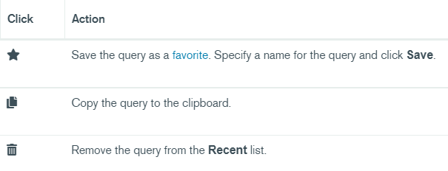
עבודה עם Mongo DB Compass – טעינת שאילתות
ע"מ לטעון את השאילתות הקודמות ולבצע אותן, נפתח שוב את היסטוריית השאילתות, שם נטען שאילתה מהשאילתות האחרונות שביצענו / ממה ששמרנו במועדפים.

Slide 46
עבודה עם Mongo DB Compass – תרגיל
צרי מסד נתונים של חנות (לוקאלי או ב Cluster שלך בענן)
במסד הנתונים צרי את ה collections הבאים:
Sellers – מוכרים – ב documents יהיו השדות הבאים: מספר עובד, שם פרטי, שם משפחה, משכורת לשעה, לחלק מהמוכרים ניתן להוסיף שדות נוספים כגון שעות נוספות, מענק נצבר עבור מועדני לקוחות ועוד.
Customers – לקוחות – ב documents יהיו השדות הבאים: תעודת זהות, שם פרטי, שם משפחה, חודש יום ההולדת, לחלק מהלקוחות ניתן להוסיף שדות נוספים כגון: האם יש מועדון, מספר נקודות במועדון ועוד.
Suppliers – ספקים – ב documents יהיו השדות הבאים: תעודת זהות, שם פרטי, שם משפחה, שם חברה.
את האוספים הנ"ל תוכלי ליצור ע"י Insert Document או בדרך פשוטה יותר ע"י Import file - ייבוא נתונים מקובץ JSON.

Slide 47
עבודה עם Mongo DB דרך ה shell
כפי שהוזכר לעיל, ניתן להוריד את קובץ ה .exe של ה shell ע"מ שנוכל לעבוד עם ה mongo דרך ה shell. לאחר שהורדנו אותו, ניתן להפעיל אותו. במידה ואנו מעוניינים להתחבר למסד נתונים מרוחק, נפתח cmd במקום בו ממוקם הקובץ ונריץ שם את ה connection string שהעתקנו מה atlas.

Slide 48
Mongo Commands via Shell
התחברות ל Cluster (או למיקום הלוקאלי של מסדי הנתונים): פתיחת CMD בתיקיה שבה ממוקם ה mongosh.exe (בתוך bin) התחברות ל Clusterבענן: העתקת ה connection string והדבקה ב CMD בתיקייה בה ממוקם ה mongosh.exe התחברות ל DB לוקאלי: mongosh "mongodb://localhost:27017"
הצגת כל מסדי הנתונים שב Cluster: show dbs
הצגת כל ה collections שב Cluster: show collections
התחברות למסד נתונים ספציפי: use <dbName> (במידה ולא קיים database בשם שכתבנו, ייווצר כביכול database חדש, זאת במידה ונוסיף אח"כ collection).
בדיקה על איזה מסד נתונים אנחנו עובדים כרגע: db

Slide 49
Mongo DB commands via shell
עזרה: mongo –help צפיה בעוד: mongo –help | more
עריכת קבצי הקונפיגורציה של ה mongo: edit mongod.conf
הרצת ה service של mongodb: net start | findstr mongo
עצירת ה service של mongodb: net start | stop mongodb
קבלת סטטיסטיקות של ה DB עצמו: db.dbo.stats()

Slide 50
Mongo Commands via Shell - CRUD
ניתן לבצע פקודות הוספה, שליפה, עדכון ומחיקה ממסד הנתונים דרך ה shell. הפקודות מתבצעות ע"י כתיבת שם הפונקציה ובתוך הסוגריים השדה לפיו אנו רוצים לשלוף/ לעדכן/ למחוק, והתנאי (גדול מ.. קטן מ...).
מבנה הפקודה:
db.collectionName.functionName( {fieldName:{$condition:value}},//condition-where {fieldName:1, fieldName:1})//select .limit(maximumNumberOfDocuments);//how many documents to display
.pretty() – הצגת המסמך בצורה יפה ונוחה לעין
.sort(fieldname: 1) – מיון התוצאות עפ"י שדה מסוים, בסדר עולה (1) או יורד (-1)
e – כאשר מוסיפים e לפקודה, זה מוסיף את האופציה של שווה לדוגמא: gt – greater than – גדול מ, gte – גדול/שווה

Slide 51
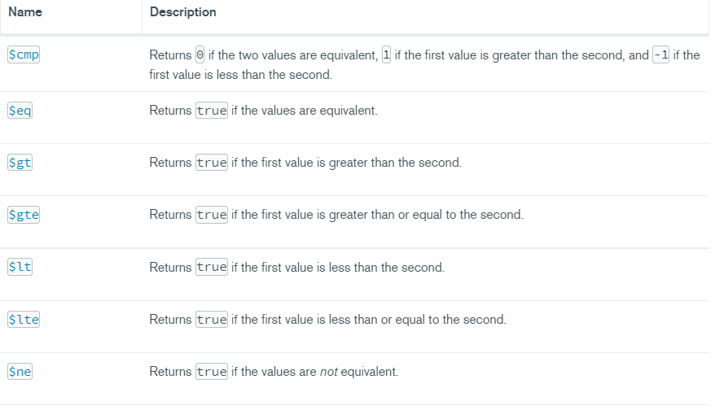
פקודות CRUD – אופרטורים של השוואה
באתר של mongodb: https://www.mongodb.com/docs/manual/reference/operator/aggregation/ ניתן למצוא תיעוד לפונקציות ההשוואה, בדיקה של עמידה בתנאים וכו.
להלן רשימת פונקציות ההשוואה (נכניס אותן לתנאי כפי שהוסבר בעמוד הקודם):

Slide 52
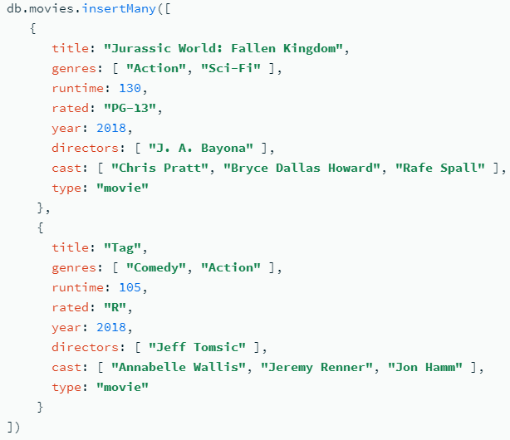
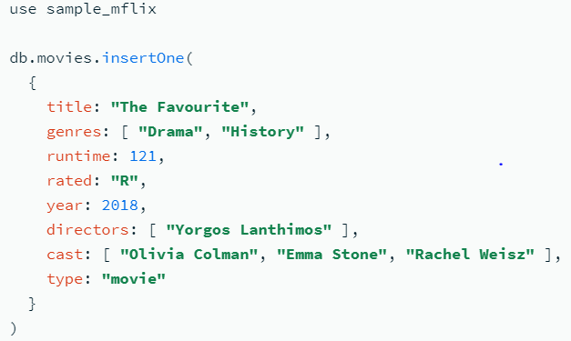
פקודות CRUD - Create - הוספה
עבור הוספת document אחד או יותר ל collection נשתמש בפקודת insert – insertOne – הוספת documents אחד insertMany – הוספת מספר documents (במידה ולא קיים שם ה collection שכתבנו, ייווצר collection חדש בשם זה)

Slide 53
פקודות CRUD - Read - שליפה
עבור שליפה נשתמש בפקודת find:
דוגמא:
db.users.find( {age:{$gt:18}},//condition-where {name:1, address:1}) //select .limit(5); //how many rows to return
שליפת השם והכתובת של חמשת ה users הראשונים שנמצאו שגילם גדול מ 18.

Slide 54
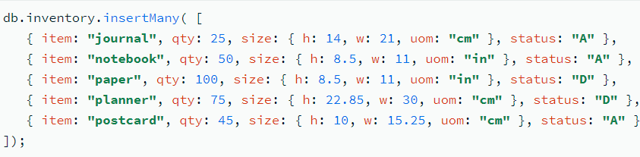
find ע"י ערכי שדות בתוך embedded document
שליפת documents ע"י ערכים של שדות ב embedded documents:

Slide 55
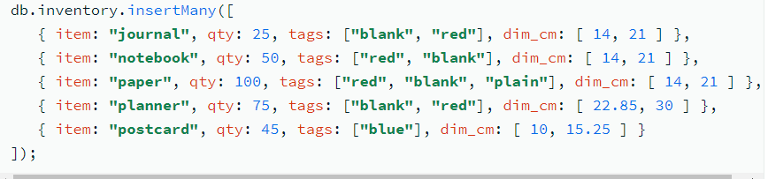
find ע"י ערכי שדות במערך
שליפת documents ע"י ערכים של שדות במערך:
מציאת כל ה documents שהמערך שבתוכם מכיל את הערך באחד מתאיו:
מציאת כל ה documents שהמערך שבתוכם מכיל בדיוק את השדות הבאים (באותו הסדר בדיוק):
מציאת כל ה documents שהמערך שבתוכם מכיל את כל הערכים (יכול להיות שיש עוד ערכים מלבדם...)

Slide 56
פקודות CRUD - Update
ישנן 3 פונקציות של update:
UpdateOne – עדכון רשומה אחת
UpdateMany – עדכון כמה רשומות
ReplaceOne – החלפה של רשומה אחת ברשומה אחרת שניתן כפרמטר במקום
דוגמא:
db.users.updateMany( {age: {$lt: 18}}, //update filter {$set: {status: "reject"}}//update action )
עדכון ערך השדה status ל reject עבור כל ה users שגילם קטן מ 18 (אם קיים שדה כזה ב documents, ישתנה הערך, אם הוא לא קיים, יתווסף שם השדה כפי שהכנסנו עם הערך שלו)
עדכון מערך - דוגמא:

Slide 57
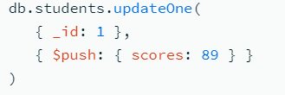
Update – הוספת אלמנטים למערך
הוספת אלמנטים למערך מתבצעת ע"י הפונקציה update עם הפעולה push:

Slide 58
Update – עדכון שדה ב embedded document
כאשר נרצה לעדכן שדה בתוך embeeded document:
db.tableName.update({findCondition}, {$set:{“embeededDocumentName:fieldname”:”value”}})
לדוגמא:
db.students.updateOne({firstName:"Yael"}, {$set:{"address.street":"Michlin"}})

Slide 59
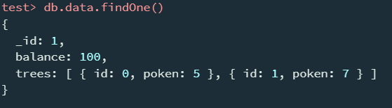
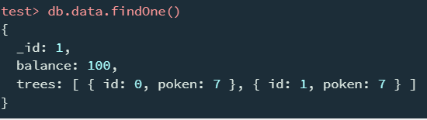
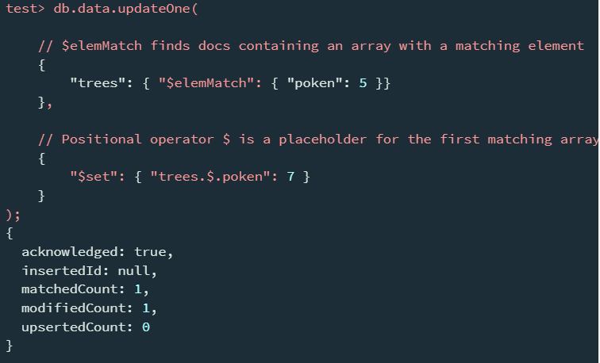
Update – עדכון אובייקט במערך

Slide 60
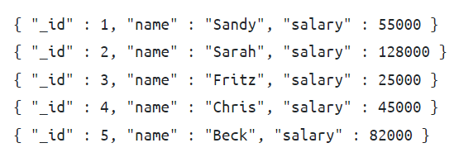
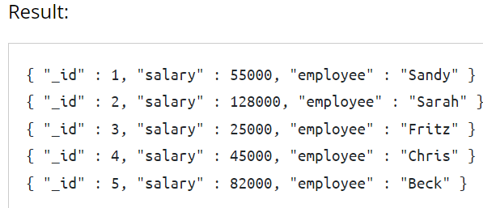
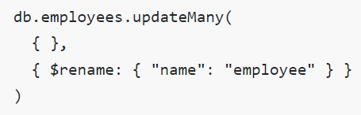
Rename – עדכון שם שדה

Slide 61
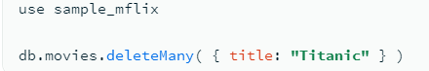
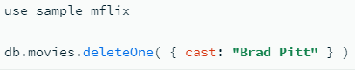
פקודות CRUD - Delete
deleteOne – מחיקת document אחד עפ"י תנאי מסוים (הראשון שיימצא יימחק) deleteMany – מחיקת כל ה documents העונים על תנאי מסוים remove – מחיקת כל ה documents שעונים על תנאי מסוים מחיקת collection שלם db.collectionName.drop()

Slide 62
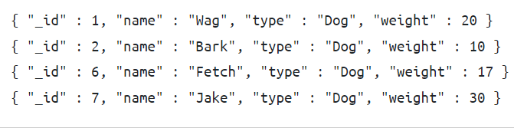
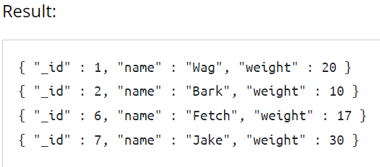

Unset – מחיקת שדה מ document

Slide 63
Copy database
ישנן פקודות שלא נתמכות ב shell הרגיל של mongo וצריך להוריד עבורם package נפרד שנקרא: mongodb-tools.
אחת הפקודות הנפוצות ביותר שנתמכת רק ע"י ה tools היא העתקת database ממקום אחד לאחר (ממקום למקום באותו מחשב, ממחשב למחשב, משרת מרוחק ללוקאלי ומלוקאלי למרוחק). לאחר שהורדנו את ה package, נפתח בתיקיית bin שבתוכו cmd ומשם נבצע את ההעתקה וההדבקה.
העתקה: mongodump –d databaseName(and path) –o directoryBackup לאחר ביצוע פקודה זו ייוצרו לנו בתיקיה קבצי JSON שמכילים את כל ה collections
הדבקה: mongorestore –d databaseNameToCopyTo(and path) –o directoryBackup במידה ונרצה להעתיק ממחשב אחד לשני, נעתיק את התיקייה של ה Backup ובמחשב השני נבצע את פקודת ה restore

Slide 64
פקודות CRUD - תרגיל
על מסד הנתונים של החנות שיצרת בצעי את הפעולות הבאות:
הוסיפי דרך ה shell מספר לקוחות חדשים
הוסיפי אובייקט של כתובת לכל הסטודנטים שיש להם מועדון (בדיקה האם שדה מסוים קיים נעשית ע"י {fieldname : {“$exists”: true}}
לכל ספק החליפי את שדה החברה במערך של חברות שאיתן הוא עובד
הוסיפי 50 נקודות למועדון עבור כל הלקוחות שיש להם יום הולדת בחודש זה
בצעי שליפה של כל המוכרים שיש להם מעל 5 שעות נוספות
מחקי את כל העובדים שאין להם שעות נוספות
הוסיפי (ניתן גם דרך ה compass) עבור כל מוכר מערך של אובייקטים שמכיל בכל אובייקט את השדה מספר עובד עם ערך, לאחר מכן שני את מספר העובד של אחד מהמוכרים.

Slide 65
עבודה עם robo3t
Robo3t הוא כלי נפוץ לעבודה עם mongoDB. הוא מציג את הנתונים בצורה של GUI ומספק shell ע"מ לבצע שאילתות ואגריגציות.

Slide 66



עבודה עם robo3t – התחברות ל database מקומי
בחירת מסד הנתונים אליו רוצים להתחבר ולחיצה על connect
קריאת שם ל database ושמירה
יצירת מסד נתונים חדש – לחיצה על create

Slide 67



עבודה עם robo3t – התחברות ל database מרוחק
ניתן ללחוץ על Test ע"מ לוודא שההתחברות ל cluster אכן הצליחה
לחיצה על From SRV (הסוג ישתנה אוטומטית ל replica set – אחסון הנתונים על מספר שרתים מרוחקים)
לאחר הלחיצה על create – הכנסת ה connection string (שימי לב להכניס את ה password)
ההמשך זהה להתחברות ל database מקומי – save ואח"כ connect

Slide 68




עבודה עם robo3t
בלחיצה על collection מסוים, ניתן יהיה לצפות בכל ה documents של ה collection – ישנן כמה צורות תצוגה – לפי נוחות המשתמש

Slide 69


עבודה עם robo3t
מעל מקום הצגת ה documents נמצא ה shell, בו נוכל לראות איזה פונקציה בוצעה מאחורי הקלעים שגרמה להצגת המסמכים. כמו"כ נוכל לשנות את הquery כרצוננו כדי לשלוף, לעדכן, למחוק ולהוסיף.

Slide 70


עבודה עם robo3t
שמירת הפקודות שכתבתנו ב shell לתוך קובץ (במידה וכבר שמרנו פקודות מסוימות, ה mongo ישמור את הפקודות החדשות במקום השמירה הקודם, וידרוס את מה שהיה שם קודם, אם נרצה לשמור במיקום אחר נשתמש ב file->save as )
טעינת פקודות מקובץ חיצוני ל shell

Slide 71
Write concern
Write concern מתאר את רמת ה acknowledge המבוקשת מ mongo db עבור פעולות של כתיבה / עדכון. רמת ה acknowledge היא הידיעה האם הנתונים במסד הנתונים התעדכנו בשלמות ובהצלחה.
קיימות מספר דרגות לרמת ה acknowledge: W:1 – Ack from primary – קבלת אישור שהנתונים התעדכנו כראוי בשרת הראשי
W:0 – No Ack – לא מחכים לשום אישור (נשתמש בזה כאשר אנחנו צריכים high performance), ברגע ששלחנו פקודה אנחנו מניחים שהיא הצליחה.
W: (N) – Primary +(n-1) Secondary – קבלת אישור שהנתונים התעדכנו כראוי בשרת הראשי + N-1 שרתים שהם Secondary (משניים).
W: majority – קבלת אישור שהנתונים התעדכנו כראוי בכל/רוב השרתים – זוהי ברירת המחדל כאשר לא מציינים אופציה אחרת.
Wtimeout – הזמן שהמערכת תחכה כדי לוודא שהנתונים אכן התעדכנו.

Slide 72

Write Concern
Write concern with majority value

Slide 73

Write Concern - Example
בדוגמא שלהלן מתבצעת הוספת מוצר ל products collection , כאשר המשתמש מעונין לדעת שהנתונים התעדכנו כראוי בכל מקום שאליו שוכפל מסד הנתונים.

Slide 74
References / Embedded Documents
ב Mongo DB, ישנן שתי אפשרויות איך לקשר בין אובייקט אחד לאחר:
Embedded Document – מסמך המוטבע בתוך המסמך הראשי (אובייקט בתוך אובייקט)
References – יצירת document נפרד ב collection נפרד, כאשר נבצע הצבעה מ document ל document.

Slide 75


One to One – Embedded document via Reference

Slide 76
One to One – Embedded document via Reference
בקשר של יחיד ליחיד, מתי נשתמש ב embedded document ומתי ב reference?
שימוש ב embedded document: כאשר יודעים מראש שבד"כ בעת שליפת האובייקט, נרצה לקרוא גם את נתוני האובייקט המקושר, נשתמש ב embedded document. כך מהירות הביצועים תהיה גבוהה יותר, כי לא נצטרך להתחבר ל document ב collection אחר ולשלוף ממנו. לדוגמא: אם תמיד כשאנו שולפים פרטי עובד, מעניין אותנו לדעת גם מה הכתובת שלו, נכניס את address כ embedded document בתוך employee.
שימוש ב Reference: כאשר יודעים מראש שבד"כ לא נרצה לקרוא את כל הנתונים בכל שליפה, אלא רק מספר נתונים ספציפיים, כדאי לפצל את ה collection לשתים נפרדים, ולקשר אותם ע"י שדה משותף (כמו מפתח ראשי וזר ב SQL). לדוגמא: באפליקציה לניהול אתר, יש collection של pages – דפים באתר, לכל דף יש תגובות של המשתמשים באתר. אם בד"כ מעניין אותנו רק תוכן הדף עצמו, בלי תגובות המשתמשים, ניצור collection נפרד שנקרא לו comments ובו נשים את כל תגובות המשתמשים, כאשר יהיה בו שדה של pageID שיצביע על document ב collection של pages – הדף שעליו נכתבה ההערה הזו.

Slide 77


One to Many – Embedded document via Reference

Slide 78
One to Many - Embedded Document via Reference
בקשר של רבים לרבים, מתי נשתמש ב embedded document ומתי ב reference?
שימוש ב Embedded Document: כאשר יודעים מראש שבד"כ בעת שליפת האובייקט, נרצה לקרוא גם את נתוני האובייקטים המקושרים, נשתמש ב embedded document. כך מהירות הביצועים תהיה גבוהה יותר, כי לא נצטרך להתחבר ל document ב collection אחר ולשלוף ממנו. לדוגמא: עבור תלמיד בביה"ס מעניין אותנו תמיד המידע על כל הציונים שלו, כאשר כל ציון הוא אובייקט בפני עצמו הכולל: שם המקצוע, אחוז השיעורים שהשתתף התלמיד בקורס, ציון מבחן, ציון עבודות – כל הנתונים הנ"ל יאוחסנו כמערך של אובייקטים בתוך אובייקט תלמיד.
שימוש ב Reference:
כאשר נרצה למנוע הכפלה של נתונים. לדוגמא: ב collection של ספר, נרצה לשמור עבור כל ספר גם את פרטי המוציא לאור. כדי שלא נכפיל את נתוני המוציא לאור בכל הספרים שהוא הוציא, נעדיף להשתמש ב reference ולא ב embedded document – כאשר בכל document מסוג book נוסיף שדה בשם publisherID אשר מקשר אותנו עם המסמך המתאים ב collection של publisher.
לעיתים embedded documents עשויים לגרום למסמכים ענקיים, כאשר האפליקציה בדרך כלל לא צורכת שליפה של כל הנתונים, במקרה זה, נעדיף לחלק לשני אוספים, כאשר באוסף הראשון נשים את כל הדברים שבד"כ רלוונטיים עבור האפליקציה ובאוסף השני נוסיף את הדברים הנוספים. לדוגמא: כאשר אנו צוברים מידע על לקוח מסוים, ומעניין אותנו לדעת איזה מוצרים הוא רכש לאחרונה, ע"מ לדעת איזה פרסומות לשלוח לו. בתוך ה collection של הלקוח נשמור רק את 10 המוצרים האחרונים שרכש הלקוח, כיוון שמידע זה רלוונטי ביותר עבורנו, בנוסף, ניצור collection נוסף של productsForCustomer בו נשמור את כל המוצרים שרכש הלקוח, ואותו נקשר ל collection של הלקוח ע"י ה customerID.

Slide 79


Many to Many
בקשר של רבים לרבים נאחסן בתוך ה collection הראשי מערך שיכיל references למסמכים מה collection המשני.
לדוגמא: עבור מערכת שמכילה סטודנטים וקורסים כאשר כל סטודנט משתתף במספר קורסים ובכל קורס יש הרבה סטודנטים:

Slide 80
שימוש ב Embedded Document – יתרונות וחסרונות - סיכום
היתרון העיקרי: היתרון העיקרי והמשמעותי שהוא למעשה הסיבה לשימוש ב embedded documents הוא מהירות הביצועים - כאשר שולפים את הנתונים, אין צורך ללכת ולחפש מידע ב collections אחרים ע"מ לקבל את המידע השלם, פשוט קוראים את כל המסמך כמו שהוא ושולפים את הנתונים. כמו"כ בכתיבת הנתונים ל database, פשוט "שופכים" את הנתונים לתוך ה database.
חסרונות:
כאשר מבצעים מספר כתיבות של תתי אובייקטים שקשורים לאותו ה document – בכל פעם צריך לחפש את ה document הראשי מחדש ולעדכן, מה שמאט את הביצועים.
השימוש יכול לגרום לכפילות של נתונים במידה וכמה documents מכילים את אותם embedded documents.
מסמכים ענקיים – אם נאחסן כ embedded documents נתונים שלא צריכים אותם בשוטף, נאט את הביצועים ונקבל מבנה נתונים שאינו ברור לעין.

Slide 81
שימוש ב Reference – יתרונות וחסרונות - סיכום
היתרון העיקרי: שימוש במסמכים קטנים יותר המכילים נתונים שהגישה אליהם תכופה יותר מקטין את הגודל הכולל של ערכת העבודה. מסמכים קטנים יותר אלו מביאים לשיפור ביצועי הקריאה ומאפשרים יותר זיכרון עבור היישום.
החסרונות בשימוש ב reference:
פיצול הנתונים לאוספים קטנים רבים עשוי להגביר את תחזוקת מסד הנתונים הנדרשת, מכיוון שעלול להיות קשה לעקוב אחר הנתונים המאוחסנים באיזה אוסף.
בקשר של יחיד לרבים – כאשר במסמך הראשי נאחסן את הנתונים הרלוונטיים יותר עבור האפליקציה, נצטרך לחזור ולאחסן אותם שוב גם ב collection המשני (דוגמת המוצרים ללקוח לעיל), מה שגורם להכפלה של נתונים.
Note: ביצירת reference חשוב מאד להבין איך בנויה האפליקציה ומהי הדרך בה היא טוענת את הנתונים. אם מפצלים את הנתונים למספר אוספים בצורה לא נכונה, היישום יצטרך לעתים קרובות לקפוץ מאוסף לאוסף במסד הנתונים, ולהסתמך על פעולות JOIN כדי לאחזר את כל הנתונים הדרושים לו....

Slide 82
Reference & Embedded Documents - תרגיל
למסד הנתונים של החנות שיצרת, הוסיפי:
אוסף של מחלקות – כל מחלקה כוללת בתוכה: קוד מחלקה, שם מחלקה
אוסף של פריטים, כל פריט יכלול בתוכו: קוד פריט, שם פריט, מחיר וקוד מחלקה
קשרי כל מוכר למחלקה מסוימת בה הוא עובד (כל מוכר יכול לעבוד במחלקה אחת בלבד)
הוסיפי לכל לקוח אובייקט של כתובת הכולל: שם רחוב, מספר רחוב, שם עיר ומיקוד
שני את אוסף הספקים כך שכל אחד מה documents שלו יכלול בתוכו במקום שם חברה sub document מסוג חברה שכולל בתוכו: קוד חברה, שם חברה ומדינה (נסי להבין למה במקרה זה השתמשנו ב embedded document ובמקרה המחלקות ב reference).

Slide 83
Aggregations
Aggregation (צבירה) היא דרך לעבד מספר רב של מסמכים באוסף באמצעות העברתם בשלבים שונים. השלבים מרכיבים את מה שמכונה צינור. השלבים בצינור יכולים לסנן, למיין, לקבץ, לעצב מחדש ולשנות מסמכים שעוברים בצינור.
אחד ממקרי השימוש הנפוצים ביותר של Aggregation הוא חישוב ערכים מצטברים עבור קבוצות של מסמכים - זה דומה לצבירה הבסיסית הזמינה ב-SQL עם פסקת GROUP BY ופונקציות COUNT, SUM ו-AVG.
עם זאת, MongoDB Aggregation מרחיקה לכת ויכולה גם לבצע חיבורים דמויי יחס, לעצב מחדש מסמכים, ליצור ולעדכן אוספים קיימים וכן הלאה. בעוד שישנן שיטות אחרות להשגת נתונים מצטברים ב- MongoDB, מסגרת הצבירה היא הגישה המומלצת לרוב העבודה.

Slide 84
Aggregations
Aggregations – פעולות צבירה המעבדות מסמכים מרובים ומחזירות תוצאות מחושבות.
ניתן להשתמש ב aggregations עבור:
קיבוץ ערכים ממספר מסמכים
ביצוע פעולות על הנתונים המקובצים כדי להחזיר תוצאה בודדת
ניתוח שינויים בנתונים לאורך הזמן
ישנן שתי דרכים לבצע אגריגציות:
Aggregation pipelines
Single purpose aggregation method

Slide 85

Aggregations pipelines
Aggregations pipelines מורכבים משלב אחד או יותר, כל שלב מבצע פעולה במסמכי הקלט. לדוגמא: סינון מסמכים, קיבוץ מסמכים וחישוב ערכים. המסמכים המופקים מהשלב הראשון מועברים לשלב הבא. Aggregation pipeline יכול להחזיר תוצאות עבור קבוצות של מסמכים. לדוגמא: החזרת הערכים הכוללים, הממוצעים, המקסימום והמינימום.
ב aggregation ישנם מספר שלבים, כאשר כל שלב מקבל את הפלט של השלב הקודם, מבצע את הפעולה שלו ושולח את הפלט שלו לשלב הבא עד לפלט הסופי.

Slide 86
Aggregation pipelines
דוגמא לשלבים ב aggregation:
שלב ה $match: שלב ה-$match הוא בדרך כלל השלב הראשון שמטרתו לבחור רק את המסמכים התואמים מהאוסף. שלב זה שווה ערך לשיטת Find() עם תנאי כלשהו. לדוגמא: db.students.aggregate( [{$match:{status:”adult”}]]) שלב זה יסנן את אוסף הסטודנטים ויחזיר רק את אלה שהסטטוס שלהם הוא מבוגר.
שלב ה $group: בשלב זה משתמשים כדי לקבץ את מסמכי הקלט לפי הערך שניתן ב _Id , ה group יחזיר מסמך בודד עבור כל קבוצת ערכים המכיל את הערכים המצטברים. לדוגמא: db.students.aggregate( [{$group:{_id: ‘$startYear’}]]) שלב זה יקבץ את הסטודנטים עפ"י שנת תחילת לימודים ויחזיר לי את מספר התלמידים שיש בכל קבוצה.
(שלב ה $sort: שלב זה משמש למיון מסמכים לפי השדה שצוין בסדר עולה או יורד. לדוגמא: db.students.aggregate($sort:{average:1}) שלב זה ימיין את התלמידים עפ"י ממוצע הציונים שלהם בסדר עולה)

Slide 87
Aggregation pipelines - Example
ביצוע אגריגציה על אוסף הסטודנטים: שלב ראשון – סינון הסטודנטים המבוגרים בלבד, שלב שני – קיבוץ הסטודנטים המסוננים לפי גילם:
db.students.aggregate( [
// Stage 1: Filter students - get only the adult students
{
$match: { status: "adult" }
},
// Stage 2: Group the students by their age
{
$group: { _id: "$age“, count:{$sum:1} }
}
] )
db.studentsWithCourses.aggregate([{$group : {_id : "$courseID", count : { $sum : 1 }}}])

Slide 88

Aggregation pipeline - Example
חישוב ערך ההזמנות הכולל וכמות ההזמנה הממוצעת בין שני תאריכים, ומיון המסמכים לפי ערך ה order.

Slide 89
Aggregation pipeline – שלבים
כל שלב מתחיל באחד מהאופרטורים הבאים:
$match - משמש לסינון המסמכים יכול להפחית את כמות המסמכים שניתנו כקלט לשלב הבא.
$project - משמש לבחירת שדות ספציפיים מאוסף.
$group - משמש לקיבוץ מסמכים על סמך ערך כלשהו.
$skip - משמש כדי לדלג על n מספר מסמכים ומעביר את המסמכים הנותרים.
$limit - משמש להעברת מספר n הראשון של מסמכים ובכך מגביל אותם.
$unwind - משמש לשחרור מסמכים המשתמשים במערכים, כלומר מפרק שדה מערך במסמכים כדי להחזיר מסמכים עבור כל אלמנט.
$out - משמש לכתיבת מסמכים שנוצרו לאוסף חדש.
$sort - מיון
קיימות עוד פונקציות רבות, אלו רק דוגמאות עיקריות (בעת עבודה עם mongodb compass ניתן לראות את כל השלבים עם תיעוד קצר על כל אחד)

Slide 90


Aggregation pipeline – Group
הפרמטר הראשון הוא עפ"י מה לקבץ את המסמכים, הפרמטר השני הוא איזו פעולה לבצע על המסמכים המקובצים:

Slide 91

Single purpose aggregation methods

Slide 92



יצירת aggregations דרך ה MongoDB Compass
ניתן גם לבצע אגריגציות דרך ה mongo db compass וכן לשמור אותם במידה ונרצה לבצע אותן שוב.
כתיבת ה query (ניתן לראות בצד את התוצאות לאחר ה stage הזה)
בחירת הפונקציה של ה stage הזה:
יצירת pipeline חדש:

Slide 93





יצירת aggregations דרך ה MongoDB Compass
ה views שמורים במקום של ה collections ומוצגים כ collection:
צפיה ב pipelines השמורים:
שמירה – ניתן לשמור כ pipeline רגיל או כ view – הצגת תוצאות ה pipeline כאוסף
הוספת stage נוסף - אחד או יותר:

Slide 94

$lookup
$lookup מבצע left outer join לאוסף מסוים במסד הנתונים כדי לסנן מסמכים מהאוסף המצורף לעיבוד. לכל מסמך קלט, שלב ה $lookup מוסיף שדה מערך חדש שהאלמנטים שלו הם המסמכים התואמים מהאוסף המצורף. שלב הlookup $ מעביר את המסמכים המעוצבים מחדש לשלב הבא.
from – מציין את האוסף אליו אנחנו רוצים לצרף אוסף אחר localField – מציין את השדה באוסף שעפ"י ערכו תיבדק ההתאמה של המסמכים מהאוסף המצורף, ע"מ לצרף אותם למסמכים מאוסף זה (במידה והשדה לא קיים במסמך, המערכת תחשב את ערכו כ null) foreignField - מציין את השדה באוסף המצורף שעפ"י ערכו תיבדק ההתאמה של המסמכים. as - מציין את השם של שדה המערך החדש שיתווסף למסמכי הקלט. שדה המערך החדש מכיל את המסמכים התואמים מהאוסף המצורף. אם השם שצוין כבר קיים במסמך הקלט, השדה הקיים מוחלף.

Slide 95

$lookup

Slide 96


$lookup - Example

Slide 97
Aggregations & $lookup – תרגיל
על מסד הנתונים של החנות שיצרת בצעי את הפעולות הבאות:
קבצי את העובדים לפי שכר לשעה
קבלי את שם המחלקה של כל עובד וקבצי את העובדים לפי מחלקה
קבלי את שם המחלקה של כל פריט, קבצי את הפריטים לפי מחלקה ומייני כל קבוצה לפי מחיר בסדר עולה
קבצי את הספקים לפי מדינת הייצור של החברה איתה הם עובדים

Slide 98

MongoDB functions
ישנו collection של המערכת בשם system.js המיועד עבור אחסון פונקציות Java Script לשימוש חוזר.
ע"מ לאחסן פונקציה, ניתן להשתמש ב db.system.js.insertOne().
_id – מכיל את שם הפונקציה – ייחודי לכל מסד הנתונים
הvalue – מכיל את הגדרת הפונקציה

Slide 99

MongoDB functions
הפעלת הפונקציות שאחסנו ב system.js collection:
db.eval(functionName(parameters))
או לחילופין בתוך שאילתא כלשהי, לדוגמא:
אחסנו ב system.js collection את הפונקציה sum המקבלת כפרמטר x,y ומחזירה את סכומם. כעת נרצה לשלוף מ collection test שה documents שלו מכילים שדות של x,y רק את ה documents שסכום ה x+y שווה ל 6.

Slide 100
MongoDB Script
במידה ונרצה לשמור פעולות shell של MongoDB או שנרצה ליצור פעולות מורכבות המורכבות ממספר שאילתות, נוכל ליצור script עבור זאת.
יצירת script: יצירת קובץ בסיומת JS(Java Script). הסקריפט ייכתב בשפת java script, דרכו נתחבר ל database ונבצע עליו שאילתות.
הרצת ה script: פתיחת command line בכל מקום במחשב והרצת הפקודה הבאה: mongo connectionString pathToScript
[במידה והפקודה אינה נתמכת ייתכן שצריך להוסיף את הנתיב של ה MongoDB (ב Program Files) ל path ב environment variables – יש להעתיק את הנתיב של תיקיית bin ולהוסיף אותו ל path שב environment variables של ה user].

Slide 101

MongoDB Script - Example

Slide 102
GridFS- אחסון קבצים ב MongoDB
GridFS הוא מפרט לאחסון ואחזור קבצים החורגים ממגבלת הגודל של מסמך BSON של 16 מגה-בייט.
במקום לאחסן קובץ במסמך בודד, GridFS מחלק את הקובץ לחלקים, ומאחסן כל נתח כמסמך נפרד. כברירת מחדל, GridFS משתמש בגודל נתח ברירת מחדל של 255KB כלומר, GridFS מחלק קובץ לנתחים של 255 kB למעט הנתח האחרון. הנתח האחרון הוא רק כמה שצריך. באופן דומה, לקבצים שאינם גדולים מגודל הנתח יש רק נתח סופי, תוך שימוש רק בכמות השטח הנדרשת בתוספת כמה מגה
GridFS משתמש בשני אוספים לאחסון קבצים. אוסף אחד מאחסן את נתחי הקבצים, והשני מאחסן מטא נתונים של קבצים.
כאשר מבצעים שאילתא עבור קבלת קובץ מ GridFS, מנהל ההתקן מרכיב מחדש את הנתחים לפי הצורך. ניתן לבצע שאילתות טווח על קבצים המאוחסנים דרך GridFS . ניתן גם לגשת למידע מקטעים שרירותיים של קבצים, כגון "לדלג" לאמצע קובץ וידאו או שמע.GridFS שימושי לא רק לאחסון קבצים שעולים על 16 מגה-בייט אלא גם לאחסון כל קבצים שאליהם רוצים גישה ללא צורך בטעינת הקובץ כולו לזיכרון.

Slide 103
GridFS
אחסון קבצים ע"י Grid FS:
אחסון הקבצים נעשה ע"י mongofiles.exe שנמצא בתוך ה package של mongodb-tools.
הפקודה: mongofiles –d databaseName(and path) put filename(and path)
ניתן לראות זאת אח"כ ב database בתוך ה collection fs.files.
האחסון עצמו נעשה ב collection fs.chunks.

Slide 104
MongoDB – Connect From Python
ניתן להתחבר למסד נתונים של MongoDB מתוך קוד Python.
על מנת שנוכל להתחבר למסד הנתונים ולבצע פקודות של MongoDB יש להתקין את ספריית PyMongo ולייבא אותה לקובץ שלנו.
התקנה:
הצהרה על שימוש בספריה בקוד שלנו:

Slide 105

Python MongoDB - Create Database
יצירת מסד נתונים חדש/ התחברות למסד נתונים קיים בMongoDB :
יצירת אובייקט מסוג MongoClient תוך ציון כתובת ה URL למקום בו נרצה למקם את ה Database.
כתיבת שם מסד הנתונים– במידה ומסד הנתונים אינו קיים, ייווצר מסד נתונים חדש בשם זה במיקום שאותו ציינו, במידה והוא קיים, נתחבר למסד הנתונים הקיים.
לדוגמא:

Slide 106

Python MongoDB - Create Collection
יצירת collection חדש:
על מנת ליצור collection נשתמש באובייקט שיצרנו למסד הנתונים ונציין את שם האוסף. במידה והאוסף אינו קיים, ייווצר אוסף חדש, אחרת, נתחבר לאוסף הקיים.
לדוגמא:

Slide 107


Python MongoDB – Insert Document

Slide 108


Python MongoDB – Find()

Slide 109


Python MongoDB - Query
פקודת Find() עם סינון:

Slide 110


Python MongoDB – Sort()

Slide 111



Python MongoDB – Delete Document
על מנת למחוק את כל ה documents שבאוסף, נשתמש ב delete_many() בלי Query...

Slide 112

Python MongoDB – Drop Collection

Slide 113


Python MongoDB – Update()

Slide 114

Python MongoDB – Limit()

Slide 115

Python MongoDB - Aggregation

Slide 116

Python MongoDB - $group(aggregation)
ב- PyMongo , אגריגציה משמשת בעיקר לעיבוד רשומות נתונים ממספר מסמכים ומחזירה את התוצאה למשתמש. זה מבוסס על צינור עיבוד הנתונים וכולל מספר שלבים שבסופם אנו מקבלים את התוצאה המצטברת. אחד משלבי השיטה המצטברת כולל $group (פורט לעיל).

Slide 117



Python MongoDB – Aggregations – More Examples

